Slide 1
学生部大会 説明会
スピーカー：荒川、金内、仙波

Slide 2
開催目的
①党内での学生部の認知度を向上させること
②地域支部同士の結束力を強固にし、全国連携の強化を図ること。
③議員と学生の関係を構築させ、これからの学生部イベントへの足掛かりとすること。

Slide 3
学生部の理念
学生部の役割
若者への政治参加を促進させること
学生部の機能
将来活躍する学生を育成すること

Slide 4
開催する意義① 直接的意義
マスメディアに取り上げてもらえることで、若者含む一般人に「学生部」という存在を認知してもらう。その結果、部員が増加する可能性がある。
参加議員にXで広めてもらうことで、若者含む支持者に「学生部」という存在を認知してもらう。その結果、部員が増加する可能性がある。
若者と政治家が関わることで部員の政治への関心が高まる。
学生部の認知
議員と部員の関わり

Slide 5
開催する意義② 間接的意義
学生部の活動としてアピールできる一例として公表することができ、「しっかり動いている組織」というイメージを与えることができる。
「学生部」を知らない議員と関係を強化することで、今後のイベントの幅の拡大につなげることができる。その結果、多角的な視点から考えられる学生を育てることができる。
アピールポイントの創出
活躍する学生の育成

Slide 6
メリット
党内の地位が向上する可能性がある。
学生部が活発化する可能性がある。
学生部が一体化する可能性がる。
イベント企画の幅が拡大することで、多角的な視点から考えられる学生部を育成することができるようになる。
部員に幹部が何を考えているのかが伝わる。
党に学生部の活動内容が伝わる。

Slide 7
デメリット
学生の時間が使われる。
学生のお金が使われる。※軽減する方策が考えられている。
学生を40人以上集めなければならない。

Slide 8
参加人数
全体で30～40人集めなければならない。
関東は20人集めることが目標

Slide 9
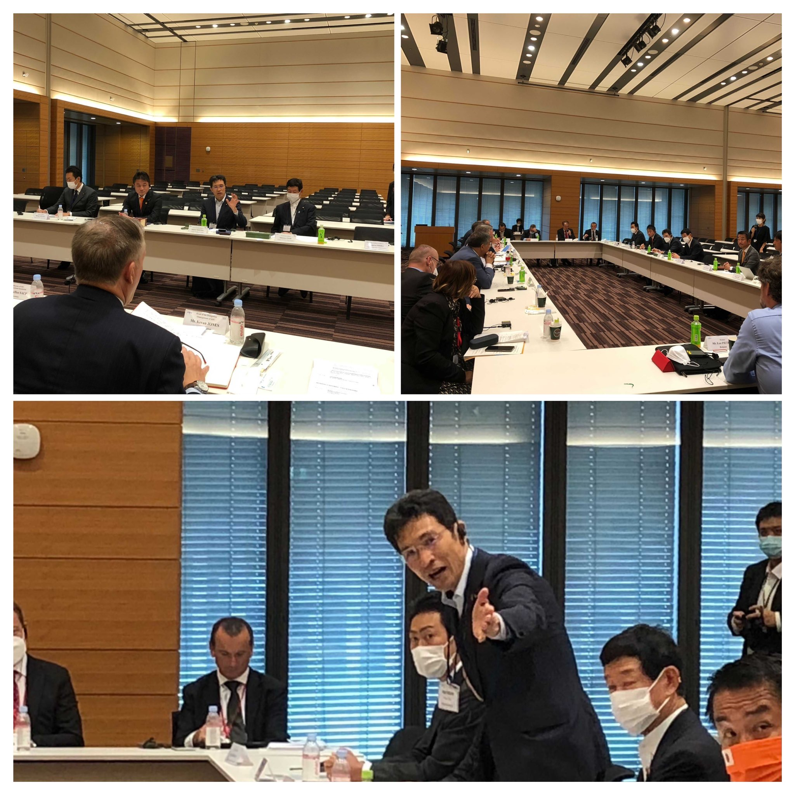
イメージ

Slide 10
プログラム
 | タイトル | 内容
① | 写真撮影 | ※途中退室する人のことを考慮して開始前に撮影する
② | 開会の挨拶（10分） | ・金内代表からの挨拶 ・学生部の紹介
③ | 紹介（５分） | ・来賓の方々の紹介 ・ビデオメッセージの放映 ・局員からの挨拶
 | 活動報告（各5分、全体30分） | 全体、各地域支部、バックオフィスから活動報告を行う いままでの学生部とこれからの学生部の展望的なことを喋る ・質疑応答
 | 決意表明（10分） | ・議員さんへ学生部が党内でどの立ち位置でいるべきなのか述べる 既存の部員にも知ってもらう必要がある ・党から学生部に期待することを幹部に話してもらう
 | 政策の紹介（10分） | 若者維新八策の紹介 学生向けの政策（教育無償化、少子化対策は除く） ・質疑応答
④ | 閉会の言葉（2分）
 | 休憩（10分）
⑤ | 講演（50分） | ・足立議員からのお言葉 ・質疑応答
⑥ | 自由時間（30分） | 当日の半分ぐらいは自由な交流の場とする ー学生と学生 ー学生と議員 ー議員と議員

Slide 11
参加予定者
馬場伸之代表
藤田文武幹事長
音喜多駿政調会長
柳ヶ瀬裕文総務会長
松本ときひろ品川区議会議員(協力議員)
沢田良衆議院議員(関東協力議員)
東山あきお武蔵野市議会議員(関東協力議員)
なすのあやか川崎市議会議員(関東協力議員)
中川しゅんいち川口市議会議員(関東協力議員)
青木はるか船橋市議会議員(関東協力議員)
平沢かずひろ春日部市議会議員(関東協力議員)
岸野ともやす千葉５区支部長(関東協力支部長)
黒田まさき堺市議会議員(関西協力議員)
黒田まりこ大阪市議会議員(関西協力議員)
永井公大大阪府議会議員(関西協力議員)
中川たかし奈良県議会議員(関西協力議員)
川口賢神戸市議会議員(関西協力議員)
西川知己堺市議会議員(関西協力議員)
くぼた亮大阪市議会議員(関西協力議員)
藤田あきら大阪市議会議員(元局長)
手塚大輔長野２区支部長(中部協力議員)
山崎あきお長野市議会議員(中部協力議員)
西沢フミヤ松本市議会議員(中部協力議員）

